Slide 1


Blok 9
week 28 dag 1

Slide 2

Dag 1 | Dag 2 | Dag 3 | Dag 4
het café | het cafeetje | privé | de kipsaté
de paté | het pateetje | papier-maché | het oudercomité
de rosé | het roseetje | het comité | de zalmpaté
de saté | het sateetje | de coupé | het privéfeest
de taugé | het taugeetje | santé | de stiltecoupé

Slide 3
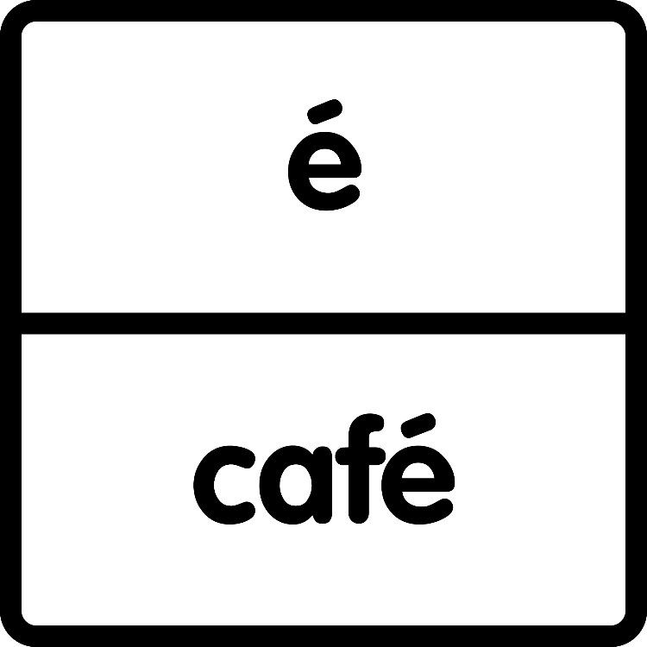
Caféwoorden
“Je hoort de ee, maar je schrijft é.”

Slide 4
het café

Slide 5
de paté

Slide 6
de rosé

Slide 7
de saté

Slide 8
de taugé

Slide 9


Slide 10


Slide 11

blok 9
week 28 dag 2

Slide 12
Caféwoorden
“Je hoort de ee, maar je schrijft é.”

Slide 13
het cafeetje

Slide 14
het pateetje

Slide 15
het roseetje

Slide 16
het sateetje

Slide 17
het taugeetje

Slide 20

blok 9
week 28 dag 3

Slide 21
Caféwoorden
“Je hoort de ee, maar je schrijft é.”

Slide 22
privé

Slide 23
papier-maché

Slide 24
het comité

Slide 25
de coupé

Slide 26
santé

Slide 29

blok 9
week 28 dag 4

Slide 30
Caféwoorden
“Je hoort de ee, maar je schrijft é.”

Slide 31
de kipsaté

Slide 32
het oudercomité

Slide 33
de zalmpaté

Slide 34
het privéfeest

Slide 35
de stiltecoupé

Slide 38
Dag 1 | Dag 2 | Dag 3 | Dag 4
het café | het cafeetje | privé | de kipsaté
de paté | het pateetje | papier-maché | het oudercomité
de rosé | het roseetje | het comité | de zalmpaté
de saté | het sateetje | de coupé | het privéfeest
de taugé | het taugeetje | santé | de stiltecoupé

